Slide 1
PRÁCTICA 4
09-11 y 14-15/12
Boletín en Moodle
TEMA 5
INTERACCIÓN MAGNÉTICA
(1/7)
BOLETÍN DE
PROBLEMAS

En Moodle

Slide 2
T1: 04/12/20
T2: 02/12/20
T3: 02/12/20
TEMA 5: INTERACCIÓN MAGNÉTICA
5.1.
5.2.
5.3.
5.4.
5.5.
5.6.
5.7.
Concepto de Campo Magnético. Ley de Gauss para B
Efectos de B sobre: una Carga (Fuerza de Lorentz y Efecto Hall), un Conductor (Ley de Laplace) y una Espira (Dipolo Magnético)
Fuentes de B: Leyes de Biot-Savart y Ampère-Maxwell
Ley de Inducción de Henry-Faraday. Ley de Lenz. FEM por inducción o por movimiento
Ecuaciones de Maxwell. Ondas Electromagnéticas
Campo Magnético en la Materia
Bobinas
Notes:
TEMA 1: ECUACIONES DE MAXWELL
FNT - CURSO 2005/2006
2
.

Slide 3
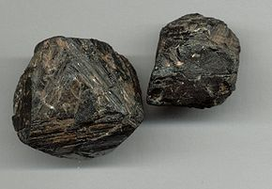
5.1.1 CONCEPTO DE CAMPO MAGNÉTICO
El conocimiento de fenómenos magnéticos se tiene desde la antigüedad:
Griegos s. VIII-VI a.C.
Chinos 2500 a.C.
• Griegos:
Sabían que existía un mineral que atraía al hierro (Fe).
A los remaches de las
sandalias al caminar sobre él
• Ocurría en Magnesia
(ahora Manisa)
entonces una ciudad griega
(ahora turca)
Magnetita
Por ello usamos palabras como: magnetita, magnetismo, magnético,
magneto, magnetizar...; o imán, iman[t]ar... (al pasar por el francés)

Slide 4
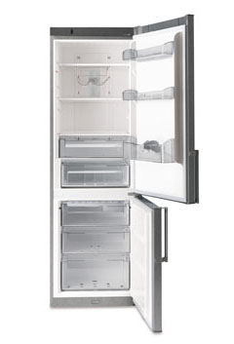
¿Dónde vemos lo que conocían los griegos?
FRIGORÍFICO
Imán
en goma (magnetita)
Hierro
en chapa
(“remache”)
El imán transforma al hierro en imán, se atraen, y la puerta se cierra herméticamente

Slide 5
¿Qué sabemos de los imanes?
IMÁN
POLO SUR
POLO NORTE
UN IMÁN ES UN DIPOLO MAGNÉTICO MACROSCÓPICO
• Si un imán (un dipolo magnético) se parte en dos, cada parte
es un imán (un dipolo magnético): siempre tiene dos polos
• Los dipolos eléctricos sí se pueden dividir, con mayor o
menor dificultad, en dos partes, cada una con un solo
“polo”: una con la carga positiva y otra con la negativa
Notes:
TEMA 1: ECUACIONES DE MAXWELL
FNT - CURSO 2005/2006
5

Slide 6
• Si se consideran dos imanes:
Se observa que:
F
F
F
F
Enfrentados por el mismo polo se repelen, y por el contrario se atraen
F
F
1750
Michell
Inició el estudio de los fenómenos magnéticos analizando esas fuerzas
Igual que en los casos
eléctrico y gravitatorio
a nivel puntual
Notes:
TEMA 1: ECUACIONES DE MAXWELL
FNT - CURSO 2005/2006
6

Slide 7

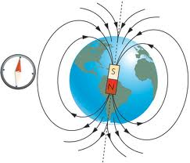
• Si se consideran dos imanes suficientemente fuertes
para que su interacción venza la que tienen con
una mesa (rozamiento) pero solamente para rotar
Mesa
Tierra
(imán fijo)
Sur
Puede rotar
Imán fijo
Polos magnéticos
de la Tierra
Aguja de brújula
Norte
(imán que puede rotar)
Gira y se orienta
al revés
La aguja gira y apunta al polo norte de la Tierra, al geográfico, con, por convenio, su polo norte magnético, y al sur, con su polo sur

Slide 8
Comienzo de aparición de aplicaciones
Fenómenos magnéticos
s. XII
Europa
Con el uso de la brújula en la navegación
Fenómenos eléctricos
s. XVIII
Tras la aparición de la Pila de Volta que permitía corrientes duraderas (la Botella de Leyden no)
La aparición de la Pila de Volta permitió también avanzar en el conocimiento de lo magnético (Oersted)

Slide 9
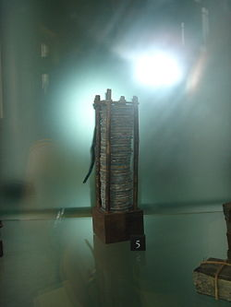
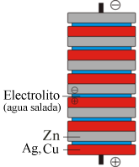
PILA DE VOLTA
Celda
Papel
o paño mojado
Cl⁻
Na⁺
Cada celda es una pila, y al apilarlas con la misma polaridad, quedan asociadas en serie con un voltaje equivalente suma del de las pilas (Tema 8)
(a mayor voltaje, a más pilas, celdas, mayor I para la misma R)

Slide 10
• En ausencia de corriente,
la brújula se orientaba N-S
1820
Oersted (Ørsted)
I
• Si había corriente (la generó
con una Pila de Volta), giraba
un cierto ángulo. El ángulo era
mayor a mayor corriente
I
S
90º
N
• A partir de cierta I, el giro
era de 90º y no se superaba
90º
• El sentido del giro dependía
del sentido de la corriente:
- Si venía, hacia la derecha
- Si se alejaba, hacia la izqda.
Conclusiones:
Una corriente actúa como un imán
Lo magnético no se reduce a imanes, abarca a corrientes
Hay relación entre electricidad y magnetismo

Slide 11
1820
Ampère
Si las corrientes actúan como imanes, deben atraerse y repelerse
Encontró que:
Corrientes en Cables
paralelos y
⊥ al papel
F
F
I sale
F
F
×
×
I entra
F
F
×
No hay
Si las corrientes circulan en el mismo sentido, los cables se atraen, si es en sentido contrario, se repelen

Slide 12
Los fenómenos observados indican que existe un nuevo tipo de interacción
Interacción Magnética
Fuente
(lo que la causa)
Ejemplos
Las cargas eléctricas en movimiento
• Las corrientes en conductores
• Los e⁻ que se mueven en los
átomos y moléculas de imanes
• Una corriente altera el espacio
CAMPO
MAGNÉTICO
• La alteración se caracteriza asociando a cada punto un valor de una magnitud vectorial denominada campo magnético
I
• Si hay otra corriente, cada porción, siente el campo donde esté, y sufre una fuerza. Su suma es la que siente la corriente
I
ESPACIO

Slide 13
UNIDAD DE B
Sistema cgs (centímetro-gramo-segundo)
Gauss (G)
(en honor a Gauss; en inglés igual)
Tierra (superficie): 0,25-0,65 G
Sistema mks (metro-kilogramo-segundo)
(Internacional)
Tesla (T)
(en honor a Tesla; en inglés igual)
RMN (medicina): ~ T (del orden del Tesla)
(R_{esonancia} M_{agnética} N_{uclear})
1 T = 10⁴ G

Slide 14
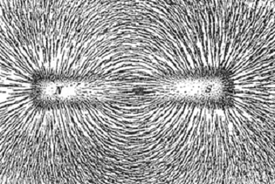
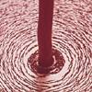
Líneas de Campo Magnético
1820
Arago
Son observables
Limaduras de hierro (trocitos de hierro) sobre un papel y debajo un imán
Corriente por cable que cruza ⊥ un papel con limaduras de Fe
Se transforman en imanes orientados en la dirección de B (no se desplazan por rozamiento con papel)
Los trocitos se atraen
y forman trocitos
más largos (visibles)

Slide 15
Líneas de Campo Magnético
1820
Arago
Son observables
Limaduras de hierro (trocitos de hierro) sobre un papel y debajo un imán
Corriente por cable que cruza ⊥ un papel con limaduras de Fe
Circunferencias concéntricas y perpendiculares al cable
Las líneas de campo magnético no se cortan y son cerradas

Slide 16
Sentido de las Líneas de Campo Magnético
(B es tangente en cada punto y marca su sentido)
Para un imán
(por convenio)
→
B
T
Emergen de su polo norte
→
B
b
→
B
Convergen sobre su polo sur
T
(todas pasan por el imán)
→
Implica que el B_{IMÁN} en su interior apunta en sentido S → N
Y también, que al alinearse la aguja de una brújula, lo hace en la dirección y sentido del B aplicado (p.ej., el que crea la Tierra donde esté), alineando su campo magnético interior en la dirección y sentido de ese campo magnético

Slide 17
Para una corriente rectilínea
En la Experiencia de Oersted al aumentar I va rotando la brújula porque el B_{I} crece y el B_{Total} cambia de dirección.
No pasa de 90º porque B_{I}
está en esa dirección
Línea de campo de B_{I}
I
S
Para lograr un giro de 90º:
N
I
Tierra
Regla del sacacorchos
(del tornillo, de la mano derecha)
I
Si se circula por la línea en el sentido del campo, el sentido de recorrido es antihorario respecto al de la corriente
(horario si se aleja)

